Slide 1
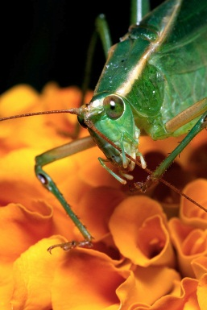
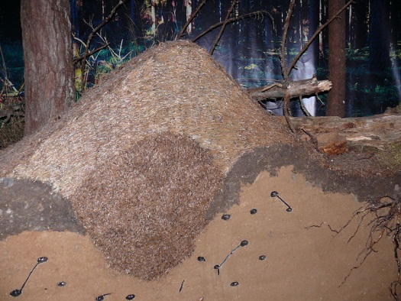

58.1 Systém hmyzu
Elektronická učebnice - II. stupeň Základní škola Děčín VI, Na Stráni 879/2 – příspěvková organizace Přírodopis
Hmyz se přizpůsobil příjmu rozmanité potravy.
Entomologie
- nauka o hmyzu
Hmyz má schopnost chránit se i bránit.
- ochranná krycí zbarvení
- mimikry
- kusadla, žihadla
Autor: Mgr. Petra Křivánková
Notes:
Víte, kdo způsobuje angínu, chřipku, nebo neštovice?

Slide 2
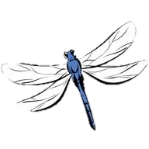
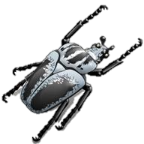
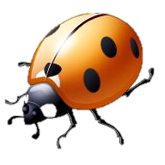
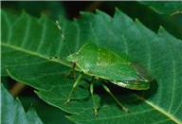
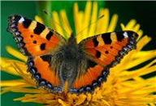
58.2 Co už víš?
Elektronická učebnice - II. stupeň Základní škola Děčín VI, Na Stráni 879/2 – příspěvková organizace Přírodopis
křídlatý
HMYZ
bezkřídlý
křídlatý s proměnou nedokonalou
křídlatý s proměnou dokonalou
jepice
škvoři
brouci
dvoukřídlí
vážky
ploštice
síťokřídlí
blechy
rovnokřídlí
stejnokřídlí
motýli
blanokřídlí
vši

Slide 3
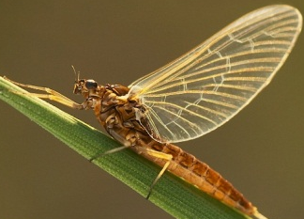
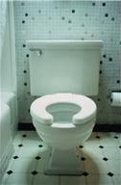
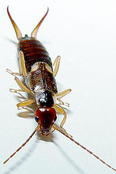
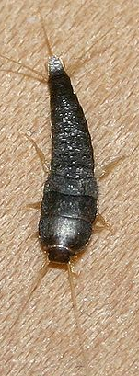
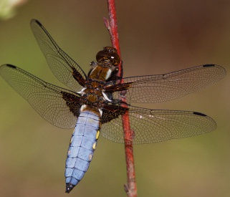
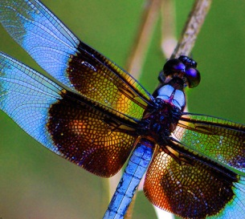
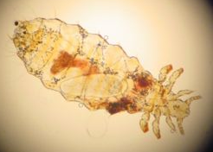
58.3 Jaké si řekneme nové termíny a názvy?
Elektronická učebnice - II. stupeň Základní škola Děčín VI, Na Stráni 879/2 – příspěvková organizace Přírodopis
Bezkřídlí
šupinušky
– rybenky - koupelny
Hmyz křídlatý s proměnou nedokonalou
chvostoskoci
jepice
- larva 3-4 roky, dospělec 24 hod
škvoři
- na zadečku klešťovité přívěsky
- všežravec
vážky
- larvy dravé, dospělec – hmyz
- vážka ploská, šídlo modré
vši
- nebezpečné – nakažlivé choroby - parazité – sají krev savcům
- veš dětská, šatní
13cm

Slide 4
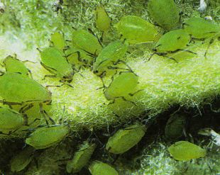
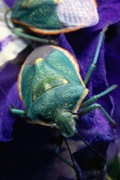
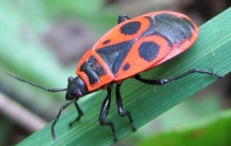
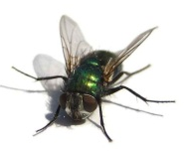
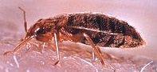
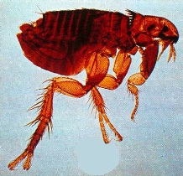
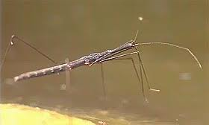
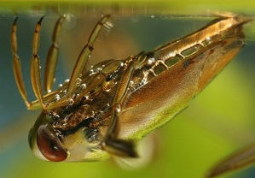
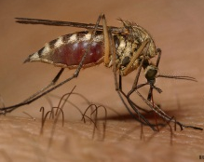
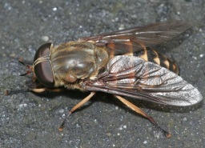
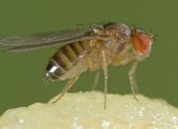
58.4 Co si řekneme nového?
Elektronická učebnice - II. stupeň Základní škola Děčín VI, Na Stráni 879/2 – příspěvková organizace Přírodopis
stejnokřídlí
mšice – hromadně na rostlinách, sají rostlinné šťávy
ploštice
rozmanité tvary, barvy, plochá těla, vylučují páchnoucí látku
splešťule, znakoplavka – ve vodě
štěnice domácí – saje lidskou krev
kněžice – zelená, ruměnice pospolná, vodoměrka
Hmyz křídlatý s proměnou dokonalou
dvoukřídlí
pouze jeden pár křídel
někteří bodavě savé ústní ústrojí
většina přenašeči chorob
moucha domácí, komár pisklavý, octomilka obecná, ovád
blechy
bez křídel, skáčou, ze stran zploštělé tělo
sají krev na teplokrevných živočiších – přenáší nebezp. choroby (mor)
blecha morová

Slide 5
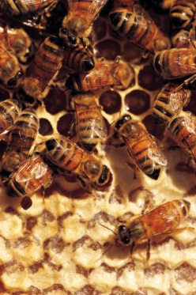
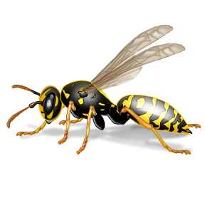
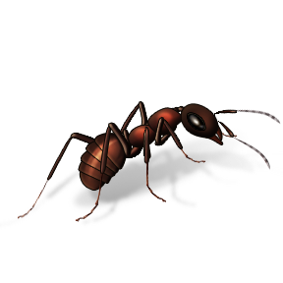
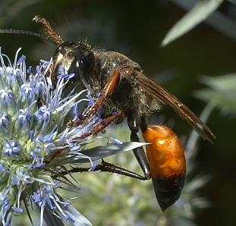
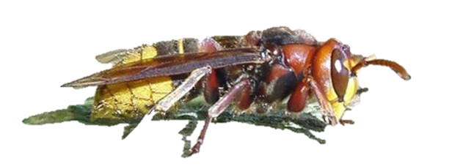
58.5 Procvičení a příklady
Elektronická učebnice - II. stupeň Základní škola Děčín VI, Na Stráni 879/2 – příspěvková organizace Přírodopis
BLANOKŘÍDLÍ
Víš, které organismy patří do této skupiny? Čím je tato skupina významná, užitečná či škodlivá?
K obrázkům přiřaď správné názvy.
- nejpočetnější skupina
mravenec lesní
sršeň obecná
- žijí ve společenstvech
včela medonosná
- opylovači – včela, čmelák
- vosk, med - včely
kutilka obecná
vosa obecná
- jedové žlázy - alergie

Slide 6
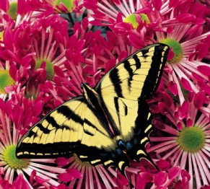
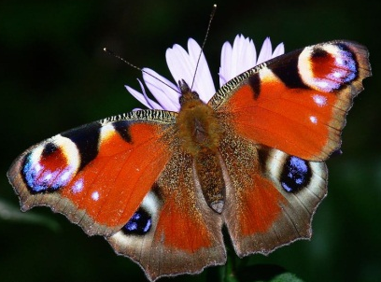
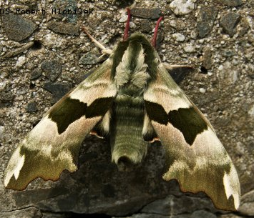
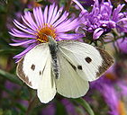
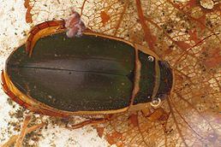
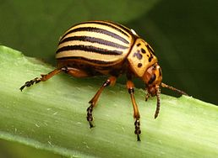
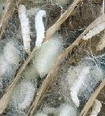
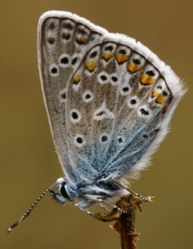
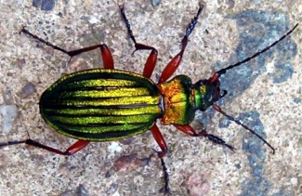
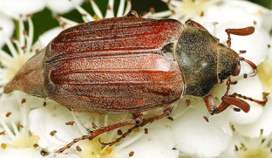
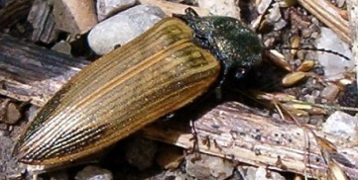
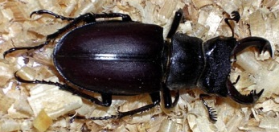
58.6 Něco navíc pro šikovné
Elektronická učebnice - II. stupeň Základní škola Děčín VI, Na Stráni 879/2 – příspěvková organizace Přírodopis
otakárek fenyklový
Motýli
dlouhá tykadla, sací ústrojí
dva páry pestrobarevných křídel
malá larva, škůdce
denní x noční
Brouci
první pár křídel – krovky (chitin)
druhý pár - blanitý
všichni chráněni, velmi početní
pohlavní dimorfismus
kousavé ústní ústrojí
bělásek
potápník
mandelinka
babočka paví oko
lišaj
chroust
střevlík
roháč
střevlík
bourec morušový
modrásek

Slide 7
58.7 CLIL
Elektronická učebnice - II. stupeň Základní škola Děčín VI, Na Stráni 879/2 – příspěvková organizace Biology
mosquito
ant
flea
fly
bedbug
dragonfly
wasp
ladybird
hornet
cockchafer

Slide 8
58.8 Test znalostí
Elektronická učebnice - II. stupeň Základní škola Děčín VI, Na Stráni 879/2 – příspěvková organizace Přírodopis
Mezi křídlatý hmyz s proměnou nedokonalou patří: bezkřídlí, brouci blanokřídlí, motýli, vážky vážky, vši, ploštice jepice, blechy, škvoři | Živočich, jehož larva žije 3-4 roky a dospělec jen 24 hod, se jmenuje: vážka jepice škvor komár
Živočichové s plochým tělem vylučující páchnoucí látku jsou: jepice stejnokřídlí blanokřídlí ploštice | Pestrobarevná křídla, sací ústrojí, dlouhá tykadla: motýli brouci dvoukřídlí stejnokřídlí
Správné odpovědi:
c
d
b
a
Test na známku

Slide 9
Elektronická učebnice - II. stupeň Základní škola Děčín VI, Na Stráni 879/2 – příspěvková organizace Přírodopis
58.9 Použité zdroje, citace
http://en.wikipedia.org/wiki/Sucking_louse (slide 3)
http://www.naturfoto.cz/jepice-fotografie-5348.html (slide 3)
http://www.photoextract.com/cs/foto/304883.html (slide 3)
http://cs.wikipedia.org/wiki/%C5%A0t%C4%9Bnice_dom%C3%A1c%C3%AD (slide 4)
http://www.naturfoto.cz/znakoplavka-obecna-fotografie-4633.html (slide 4)
http://fotobanka.nabla.cz/obsah/fotky-poteseni/rumenice-pospolna.php (slide 4)
http://www.catfish.cz/studen/rybnicky/hmyz.htm (slide 4)
http://www.garten.cz/se/cz/fotoa-m%C5%A1ice/ (slide 4)
http://www.skudci.com/blecha-blechy (slide 4)
http://www.ezoo.cz/zvire.php?zvire_id=94 (slide 4)
http://www.biolib.cz/cz/taxonimage/id30406/ (slide 4)
http://www.biolib.cz/cz/taxonimage/id67700/ (slide 4)
http://cs.wikipedia.org/wiki/Mraveni%C5%A1t%C4%9B (slide 1)
http://www.tkani.cz/bourec.jpg (slide 6)
http://img7.ct24.cz/cache/616x347/article/20/1928/192707.jpg?1348056677 (slide 5)
http://www.biolib.cz/IMG/GAL/17928.jpg (slide 5)
http://upload.wikimedia.org/wikipedia/commons/thumb/7/73/Pi%C3%A9ride_du_chou.JPG/200px-Pi%C3%A9ride_du_chou.JPG (slide 6)
http://zoo.wendys.cz/foto/f169.jpg (slide 6)
http://www.naturfoto.cz/fotografie/dockal/modrasek-obecny-2d.jpg (slide 6)
http://foto.2705.net/obr_male/PICT2640u_1115060997.jpg (slide 6)
http://www.hmyz.net/Entofoto/Brouci/Carabus_auronitens.jpg (slide 6)
http://upload.wikimedia.org/wikipedia/commons/thumb/6/67/Gelbrandk%C3%A4fer_%28Dytiscus_marginalis%29.jpg/258px-Gelbrandk%C3%A4fer_%28Dytiscus_marginalis%29.jpg (slide 6)
http://www.hmyz.net/Entofoto/Brouci/Ctenicera_virens.jpg (slide 6)
http://www.naturfoto.cz/fotografie/krasensky/chroust-obecny-2008_096.jpg (slide 6)
http://www.hmyz.net/Entofoto/Brouci/Lucanus_cervus.jpg (slide 6)

Slide 10
Elektronická učebnice - II. stupeň Základní škola Děčín VI, Na Stráni 879/2 – příspěvková organizace Přírodopis
58.10 Anotace
Autor | Mgr. Petra Křivánková
Období | 01 – 06/2013
Ročník | 6. ročník
Klíčová slova | Hmyz bezkřídlý, křídlatý s proměnou dokonalou a nedokonalou
Anotace | Prezentace popisující systém hmyzu a jejich vybrané zástupce.

